Slide 1
博鳌酒店信息.docx
注：预定酒店时请说明参与世界生命科学大会享受优惠价格

Slide 2
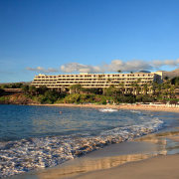
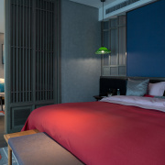
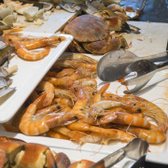
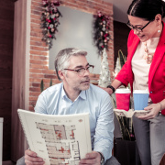
博鳌亚洲论坛大酒店
博鳌亚洲论坛大酒店位于博鳌镇中心，临近博鳌机场，交通便利，是商务与休闲的理想选择。
酒店提供多种房型，包括豪华套房和标准间，设施齐全，包括游泳池、健身房和会议室。
酒店内设有多个餐厅，提供中西式美食，以及博鳌地区特色海鲜，满足不同客人的饮食需求。
李欣榕经理：199 7941 4761
酒店位置与交通
客房与设施
餐饮服务
联系方式

Slide 3
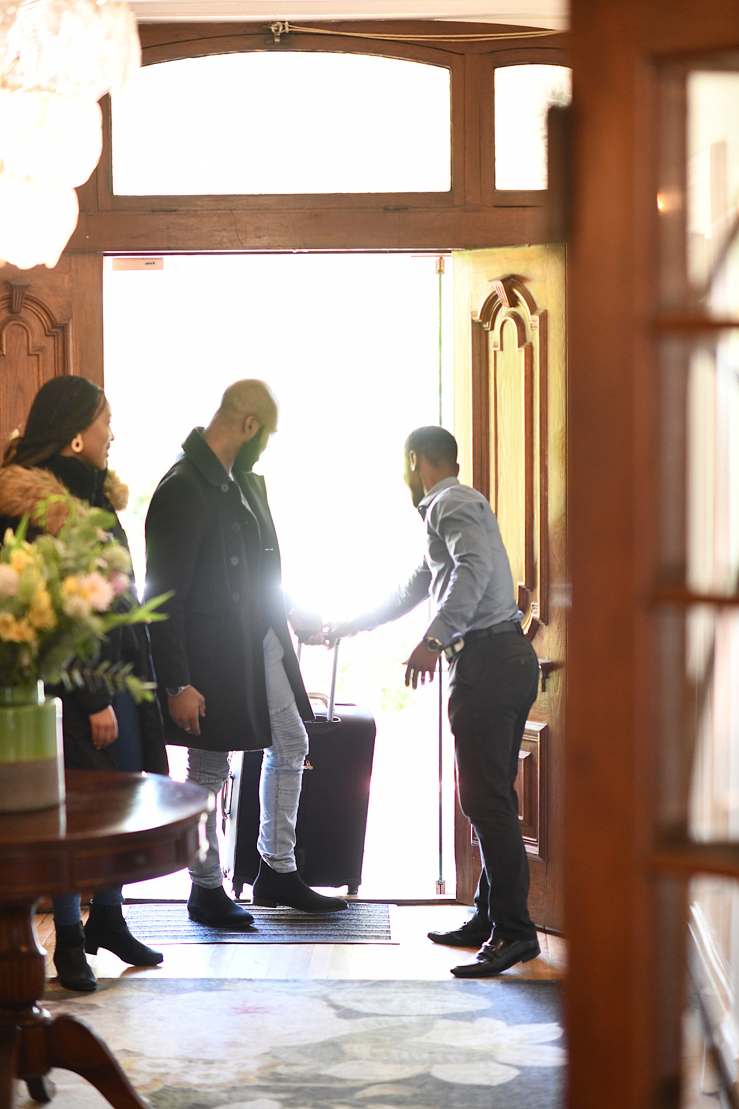
设施与服务
01
高端会议设施
博鳌亚洲论坛大酒店拥有先进的会议设施，包括多功能厅和同声传译系统，适合举办国际会议。
02
休闲娱乐服务
酒店提供水疗中心、健身房和室外游泳池等休闲设施，让宾客在忙碌之余享受放松时光。
03
个性化客房服务
酒店提供定制化客房服务，包括特色餐饮、私人管家和客房内办公设备，满足不同客人的需求。

Slide 4
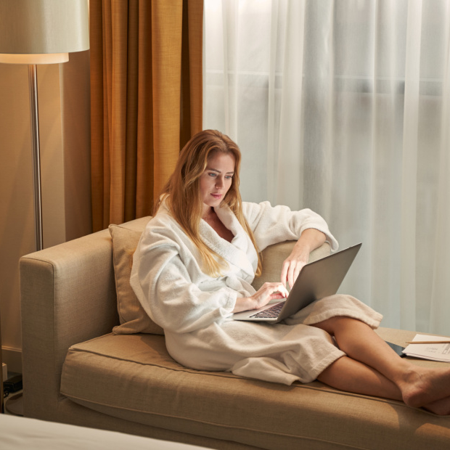
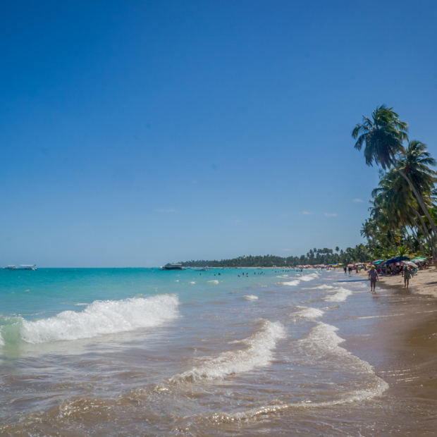
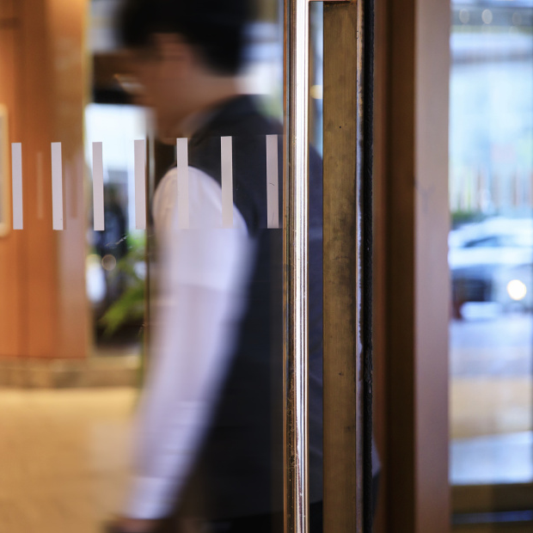
会议与旅游
博鳌亚洲论坛大酒店的会议设施
酒店周边的旅游资源
酒店的旅游配套服务
该酒店拥有先进的会议设施，包括多功能厅和会议室，适合举办国际会议和商务活动。
博鳌亚洲论坛大酒店周边有多个著名景点，如博鳌水城、玉带滩等，吸引众多游客前来参观。
酒店提供包括导游服务、旅游咨询在内的多种旅游配套服务，方便客人规划行程，享受旅游体验。

Slide 5
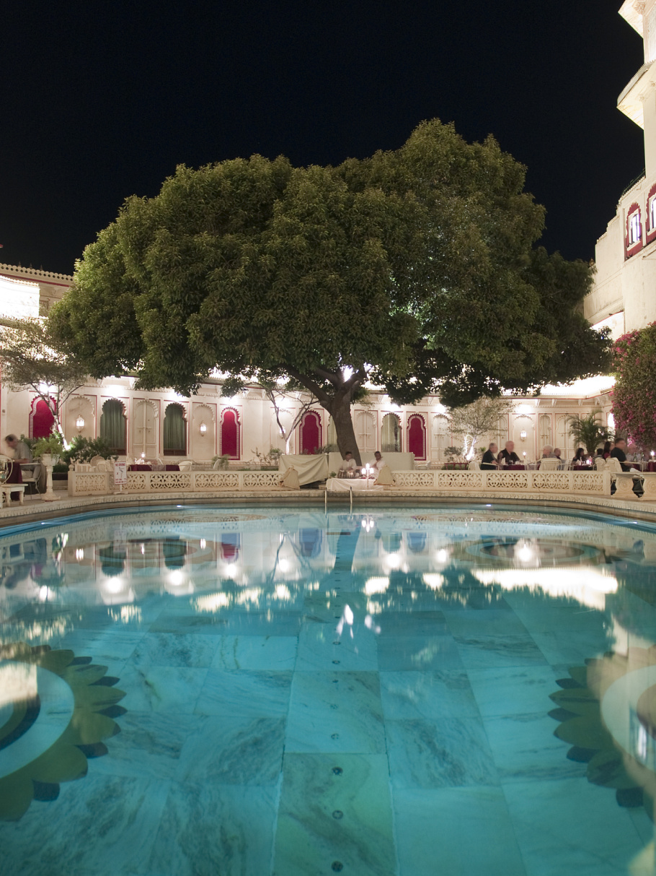
博鳌亚洲论坛东屿岛大酒店
博鳌亚洲论坛东屿岛大酒店位于博鳌亚洲论坛永久会址旁，享有独特的地理优势。
优越的地理位置
酒店建筑融合了现代与传统元素，体现了海南岛的地域文化特色。
独特的建筑风格
酒店提供多种休闲娱乐设施，包括高尔夫球场、水疗中心和室外游泳池等。
丰富的休闲设施
李欣榕经理：199 7941 4761
联系方式

Slide 6
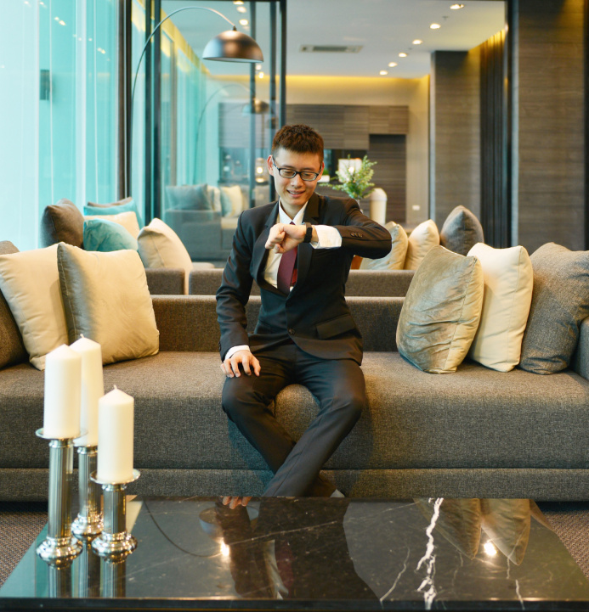
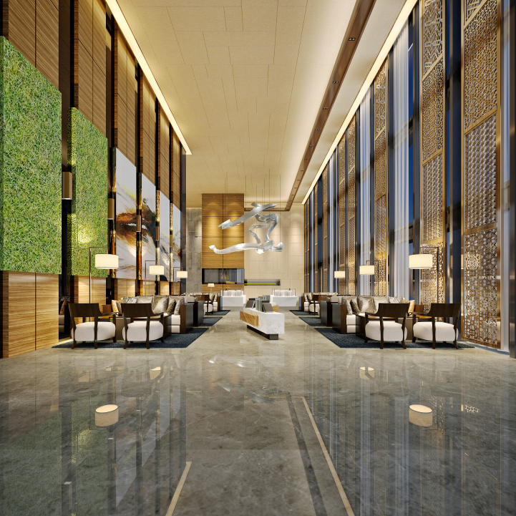
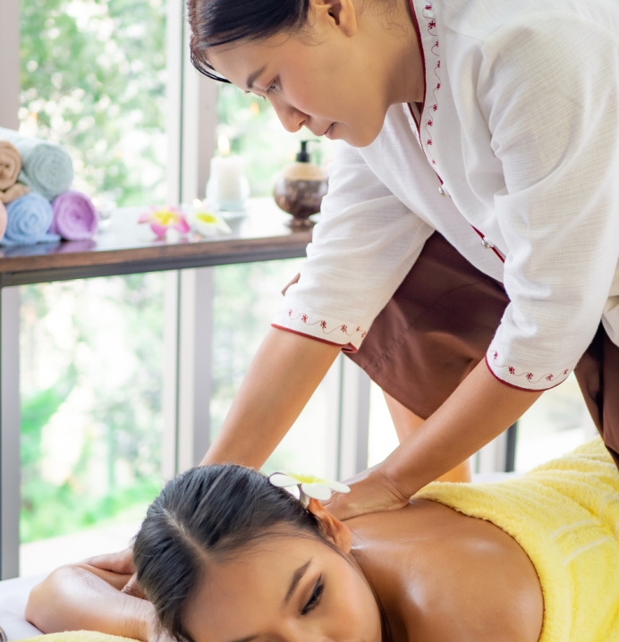
豪华设施与服务
01
02
03
顶级客房体验
多功能会议中心
高端休闲娱乐
酒店提供多种豪华客房，配备智能化控制系统，让宾客享受个性化舒适住宿。
设有先进的会议设施，包括大型宴会厅和多功能会议室，满足不同规模的商务活动需求。
酒店内设有高尔夫球场、水疗中心和健身俱乐部，为客人提供全方位的休闲娱乐体验。

Slide 7
接待与会议服务
01
02
03
专业接待团队
多功能会议设施
高端宴会服务
酒店拥有一支专业的接待团队，为宾客提供一对一的个性化服务，确保每位客人都能感受到尊贵体验。
东屿岛大酒店设有多个多功能会议厅，配备先进的会议设备，适合举办各种规模的国际会议和商务活动。
酒店提供高端宴会服务，包括精致的餐饮安排和优雅的宴会布置，满足不同客户的高标准宴会需求。

Slide 8
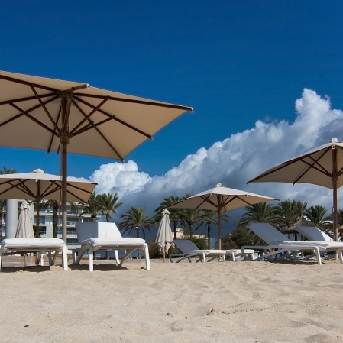

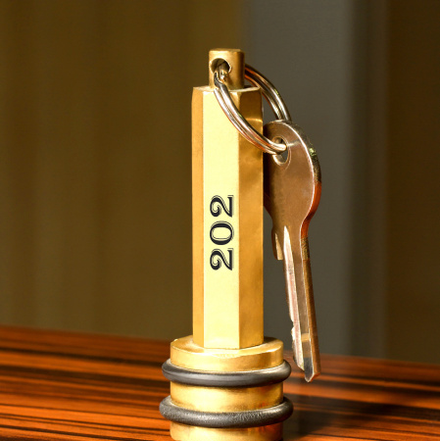
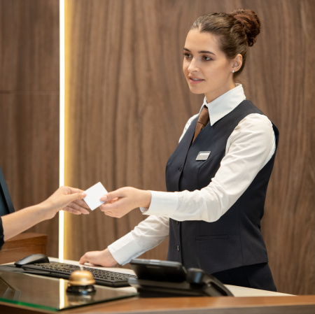
博鳌亚洲论坛金海岸大酒店
酒店建筑风格
酒店周边环境
博鳌亚洲论坛金海岸大酒店采用现代与热带风情相结合的设计，营造出独特的滨海度假氛围。
酒店坐落于博鳌亚洲论坛永久会址附近，周围环绕着美丽的海滩和宁静的乡村风光。
交通便利性
联系方式
酒店交通便利，距离海口美兰国际机场约1.5小时车程，便于国内外宾客抵达。
李欣榕经理：199 7941 4761

Slide 9
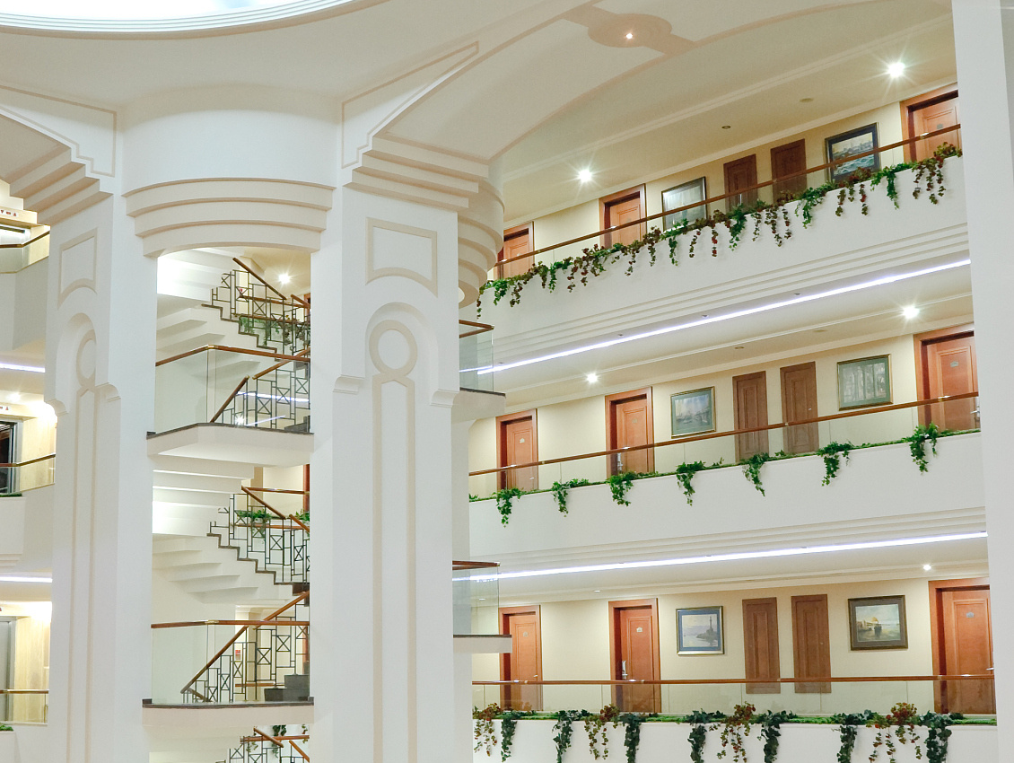
客房与设施
豪华客房体验
博鳌亚洲论坛金海岸大酒店提供多种豪华客房，每间都配备现代化设施，确保客人享有舒适的住宿体验。
多功能会议设施
酒店设有多个多功能会议厅，可满足不同规模的商务会议和活动需求，配备先进的视听设备。
休闲娱乐设施
酒店内设有健身房、游泳池等休闲娱乐设施，为客人提供放松身心的绝佳场所。

Slide 10
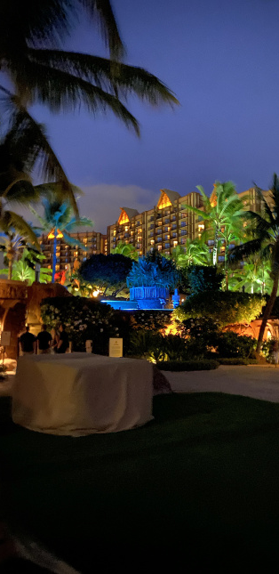
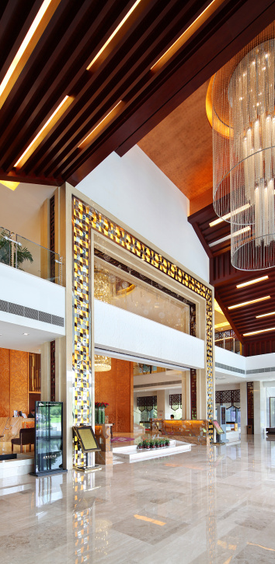
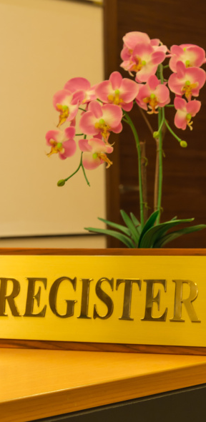
会议与休闲服务
多功能会议厅
休闲娱乐设施
高端餐饮服务
博鳌亚洲论坛金海岸大酒店提供多个多功能会议厅，可举办国际会议、商务洽谈等活动。
酒店设有健身房、游泳池等休闲设施，为宾客提供放松身心的绝佳场所。
酒店内设有多家特色餐厅，提供中西美食，满足不同宾客的餐饮需求。

Slide 11
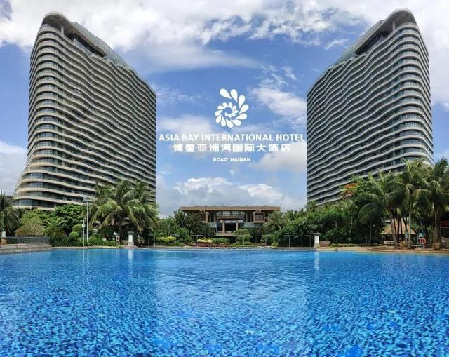
琼海博鳌亚洲湾国际大酒店（豪华型）
01
酒店位置与特色
位于博鳌亚洲论坛永久会址附近，设计独特，如波浪般与海呼应，是海南东海岸的标志性建筑。
02
设施与服务
提供豪华海洋主题客房、大型会议中心、国际SPA、定制餐饮等，打造极致滨海度假体验。
03
娱乐与活动
拥有水上乐园、马术俱乐部、高尔夫体验馆等丰富设施，适合商务会议及一站式休闲度假。
04
专业管理
总经理靳婷婷携团队提供高标准服务，曾荣获多项行业荣誉，确保宾客享受高质量的住宿体验。
05
联系方式
桂丹丹经理 18789510025
地址：博鳌滨海大道8号 距离大会主会场7.2公里

Slide 12
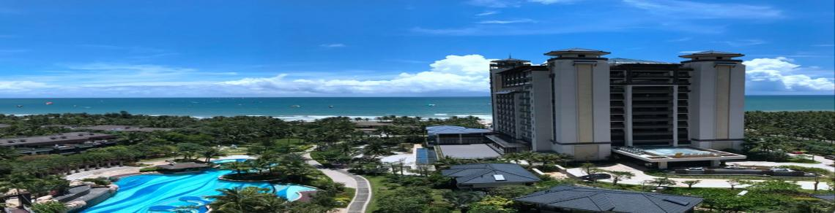
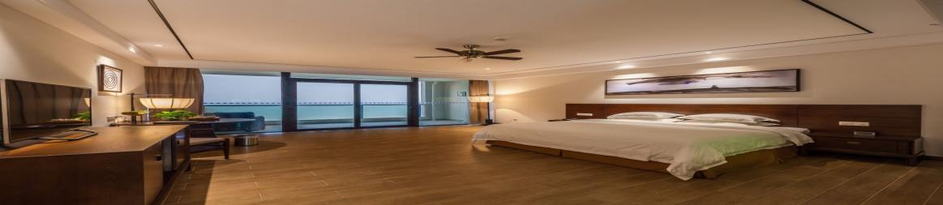
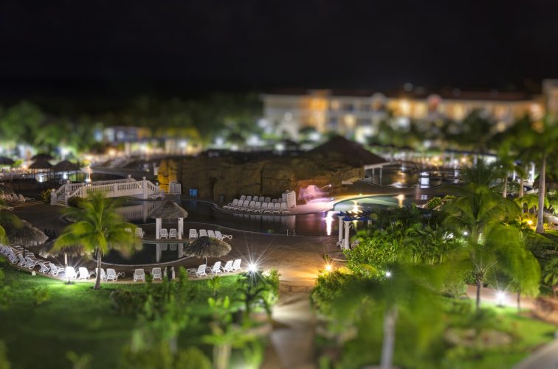
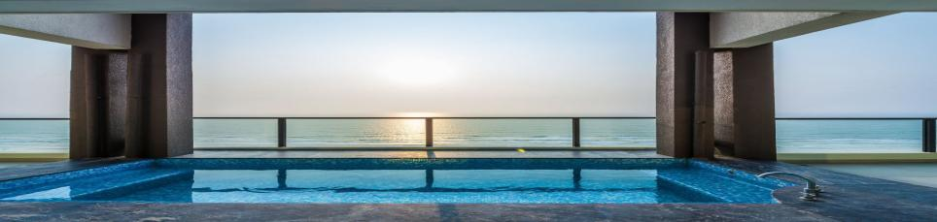
琼海博鳌道记海景大酒店（豪华型）
酒店位置与背景
酒店设施与环境
位于博鳌镇滨海大道，鹏欣集团管理，2015年起试营业，是中国第八家鹏欣酒店，名字源于《道德经》。
拥有1600米海岸线，11层建筑包含149间海景房，配备养生餐厅、多功能厅等，环境优美，被誉为“生养之地”。
周边配套与服务
联系方式
邻近亚洲论坛会址、海洋世界等景区，配备高尔夫、免税店等设施，打造高端养生度假基地。
何经理18689906920
地址：滨海大道鹏欣白金湾，距离大会主会场6.4公里。

Slide 13
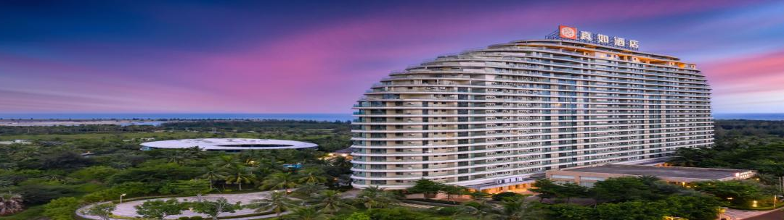
琼海博鳌佰悦湾真如酒店（豪华型）
酒店地理位置
酒店设施服务
设计理念
位于海南博鳌滨海旅游开发区，享有12公里优质沙滩，靠近海口和三亚，交通便利。
299间客房，配备特色餐厅、宴会中心、健身室、室外泳池等，满足各类需求。
融合健康度假理念，提供高品质全海景住宿体验，打造一小时旅游度假生活圈。

Slide 14
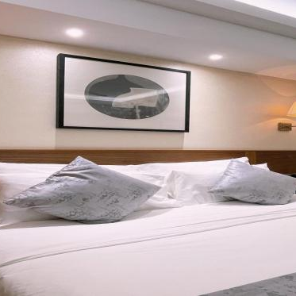
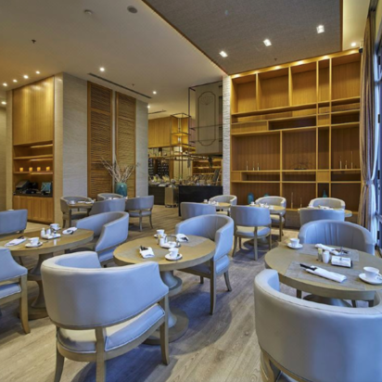
琼海博鳌佰悦湾真如酒店（豪华型）
周边及交通
联系方式
临近琼海和博鳌高铁站，50分钟可达海口，1小时可达三亚，距离大会主办场地10.4公里。
严朝文经理 18876833999
地址：博鳌滨海旅游区滨海大道佰悦湾 距离大会主办场10.4公里

Slide 15
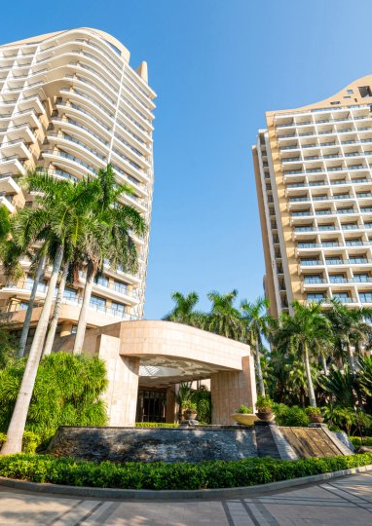
博鳌和悦酒店（高档型）
融合亚热带海滨元素，建筑风格独特，被誉为“小万豪”，环境静谧，尽享海景。
酒店特色
提供384间豪华海景房，中西餐厅，多功能会议厅，健身中心等，满足各类需求。
设施服务
直面海滩，景色宜人，五栋滨海风格建筑，18层高，提供海滨度假体验。
地理位置
柯怡经理13876277765
位于博鳌镇广场路2号，距离大会主会场6.5公里
联系方式

Slide 16
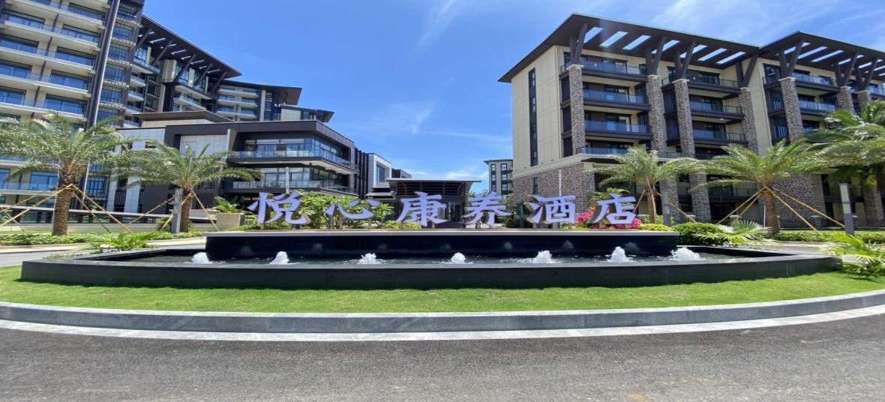





博鳌悦心康养酒店（高档型）
客房与公寓选择
配备多套养生客房和墅质公寓，一室一厅至两室两厅，内部设施齐全，打造舒适居住空间。
设施服务全面
提供禅茶堂、体测中心、水疗SPA等，打造高品质康养度假环境，满足各类健康需求。
酒店地理位置
联系方式
位于海南博鳌滨海旅游开发区，北纬20°绝美度假带，临近12公里优质沙滩。
柯怡经理 13876277765
地址：博鳌镇广场路2号 距离大会主会场6.5公里
养生理念独特
以“药食同源”等七项养生理念为核心，结合当地资源，提供定制养生服务。

Slide 17
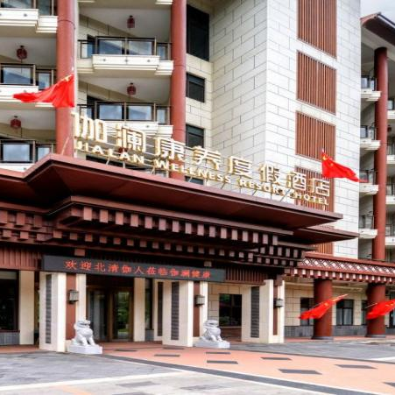
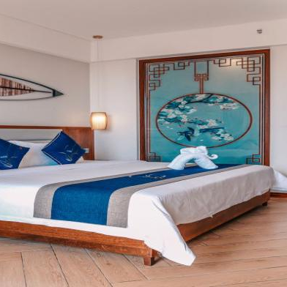
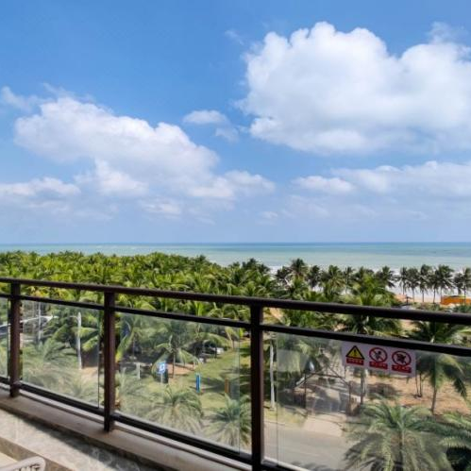
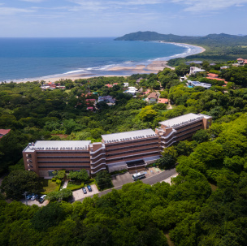
伽澜康养度假酒店琼海博鳌店（高档型）
酒店地理位置
建筑与设施
170米亲海，邻近网红景点“海的故事”，空气清新，环境优美。
独特现代与传统结合的建筑，设有室内泳池、健身房、水疗中心，满足各类需求。
餐饮服务
联系方式
提供多种美食饮品，可品尝海南美食，享受视觉与味觉的双重盛宴。
郭经理 19989841681
地址：博鳌镇鳌庄路1号，距离大会主会场4.9公里。

Slide 18
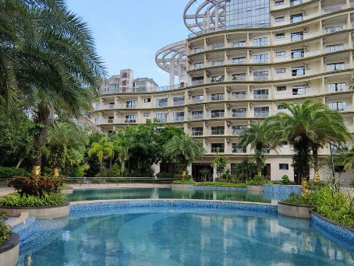
博鳌椰风海岸度假酒店（高档型）
酒店地理位置
位于博鳌风景区滨海大道，步行可至沙滩，尽览海景，日出日落尽收眼底。
客房设施
豪华现代客房，配置齐全，阳台设有阳台椅、茶几和可伸缩晾衣架。
会议与休闲设施
提供3个不同规模的会议室，配备超清LED屏，另设中西餐厅、KTV、健身中心、棋牌室等。
联系方式
张树琳经理 18689600068
地址：博鳌滨海大道与嘉博路交汇处，滨海公安检查站对面，距离大会主会场4.7公里。

Slide 19
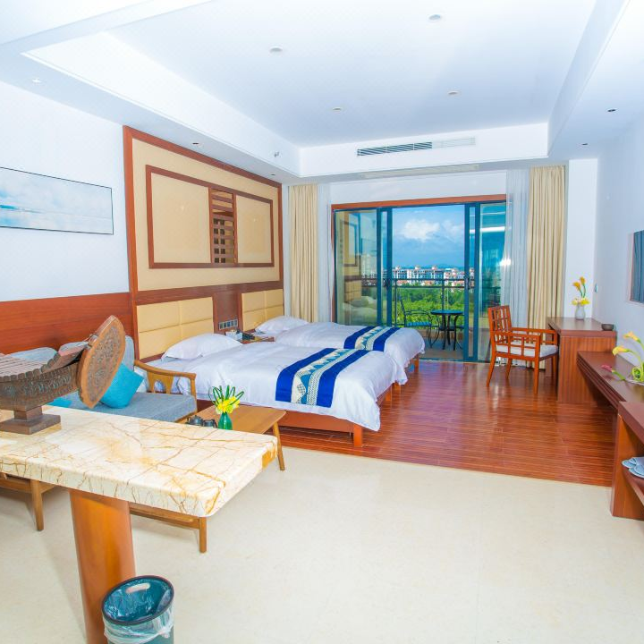
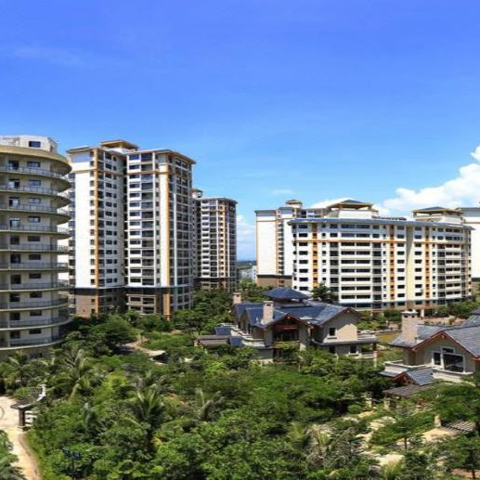
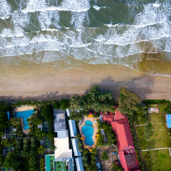
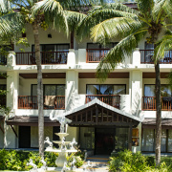
琼海博鳌嘉远度假酒店（舒适型）
新开业，184间客房，位于博鳌镇，步行5分钟可达海滩，环境优美。
配备游泳池、儿童乐园、健身房等，还有康体理疗中心和会议影音室。
距离海边300米，临近博鳌论坛会址、东方文化苑等，适合旅游活动。
李宗毅经理15692571139
地址：213省道博鳌椰风海岸小区1号楼A栋，距主会场4.5公里。
酒店基本信息
设施服务
周边景点
联系方式

Slide 20
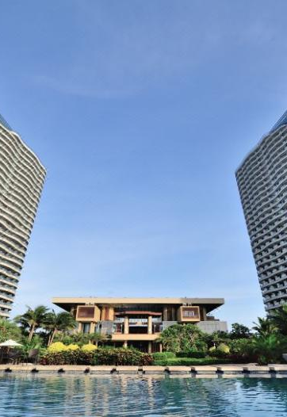
博鳌亚洲湾至尊海景酒店（高档型）
01
酒店地理位置
位于海南琼海市博鳌镇，紧邻博鳌亚洲论坛会址，周边潭门镇、自然景观环绕。
02
酒店设施服务
配套完善，有水上乐园、马场、高尔夫球场等，提供丰富度假体验。
03
周边旅游资源
临近森林公园、高尔夫球场、星级酒店及知名景点，适合休闲娱乐。
04
联系方式
符少精经理133 6898 2366
地址：滨海大道8号亚洲湾1号楼。

Slide 21
如有任何疑问，请随时联系我们：
联系人：罗女士
电话：15298913992
我们期待与您相聚在美丽的海南博鳌，
共同见证生命科学领域的辉煌时刻！

